Slide 1

PROGRAMMATION
Journée découverte

Slide 2
Vous connaissez la cybersécurité ?
Notes:
Discutez avec les étudiants de ce qui est la programmation.
Où est-elle utilisée ? Sur les paramètres de température de votre réfrigérateur, par exemple. Le parcours d'apprentissage TUMO est construit à partir de la programmation afin de leur offrir un parcours personnalisé d’auto-formation. Des jeux vidéo, par exemple.
Pendant ce lab, les étudiants apprendront à « parler » à leurs ordinateurs. Apprendre à l'ordinateur à penser dans sa propre langue. Tout comme le réfrigérateur et le parcours d'apprentissage à la maison.

Slide 3
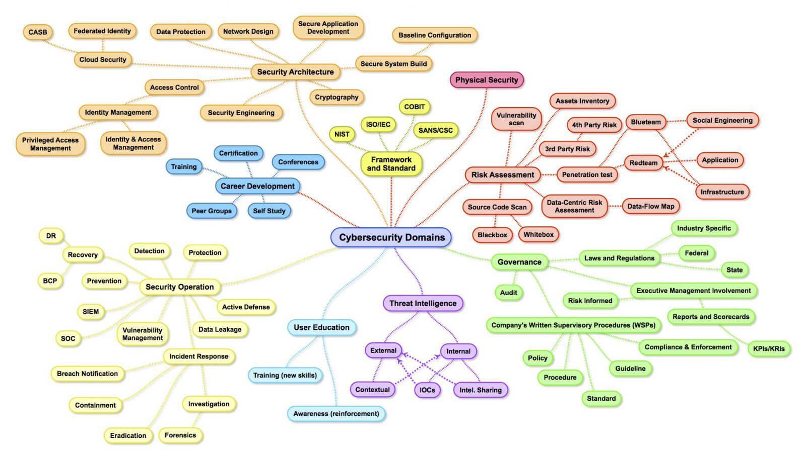


Pas si simple que ça...
Notes:
Le seul but de cette slide est de servir d'exemple de l'aspect des commandes et de leur hiérarchie.

Slide 4



Architecture d’authentification basique
Utilisateur
Serveur / Application
Base de données
Création de compte
Enregistrement permanent des données
Jhon.doe@mail.com
JhonDoe123
My_PassWord_321
Jhon.doe@mail.com
JhonDoe123
6bfbc69d90c7e2b549dd1e7...
Notes:
Le seul but de cette slide est de servir d'exemple de l'aspect des commandes et de leur hiérarchie.

Slide 5
Hashage des mots de passes
Algorithme de hashage
(MD5, SHA512, Bcrypt...)
My_PassWord_321
6bfbc69d90c7e2b549dd1e7a4e87be53
JaimeLeJustinBridou
M1n3cr4ft3urDu974
Th1sIs123!N0tMy!P4ssw0rd
...
MD5
C08b50886f9e581f1892112c02392675
165c5db215166d0a3cf376be67bd8173
7dd2bc4b08fa588a70058a66e9f37d1c
...
Notes:
Le seul but de cette slide est de servir d'exemple de l'aspect des commandes et de leur hiérarchie.

Slide 6

La fuite de données
Username | Email | Password
Pascal22 | papa.scale@... | C08b50886f9e581f1892112c02392675
JujuFitCats | lamiss84@... | 165c5db215166d0a3cf376be67bd8173
... | ... | ...
Notes:
Le seul but de cette slide est de servir d'exemple de l'aspect des commandes et de leur hiérarchie.

Slide 7
Attaque Bruteforce
c08b50886f9e581f1892112c02392675 ?
aaa
aab
aac
...
JaimeLeJustinBridou
MD5
47bce5c74f589f4867dbd57e9ca9f808
e62595ee98b585153dac87ce1ab69c3c
a9ced3dad556814ed46042de696e1849
...
c08b50886f9e581f1892112c02392675
Notes:
Le seul but de cette slide est de servir d'exemple de l'aspect des commandes et de leur hiérarchie.

Slide 8

Exemple
Camille Dubois
- Née le 15/07/2007
- Chat qui s’appelle Caramel
- Est une vrai G4M3R !
- ...
Son mot de passe:
C4r4m3l@!!
Notes:
Le seul but de cette slide est de servir d'exemple de l'aspect des commandes et de leur hiérarchie.

Slide 9
C'est quoi la programmation ?
Notes:
Discutez avec les étudiants de ce qui est la programmation.
Où est-elle utilisée ? Sur les paramètres de température de votre réfrigérateur, par exemple. Le parcours d'apprentissage TUMO est construit à partir de la programmation afin de leur offrir un parcours personnalisé d’auto-formation. Des jeux vidéo, par exemple.
Pendant ce lab, les étudiants apprendront à « parler » à leurs ordinateurs. Apprendre à l'ordinateur à penser dans sa propre langue. Tout comme le réfrigérateur et le parcours d'apprentissage à la maison.

Slide 10

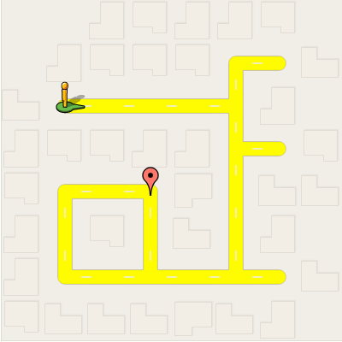
Séquence de commandes
1. Marche jusqu'à ce que tu rencontres le mur
2. Tourne à droite
3. Marche jusqu'à ce que tu rencontres le mur
4. Tourne à droite
5. Marche jusqu'à ce que tu puisses tourner à droite
6. Tourne à droite
7. Marche jusqu'à ce que tu voies la cible
Notes:
Comment « parler » à l’ordinateur : cela se fait par un ensemble de commandes. Ces commandes peuvent être indépendantes et conditionnelles.
Utilisez le labyrinthe ci-dessus comme exemple, en fournissant des commandes pour atteindre la ligne d'arrivée.
L'ordinateur pourrait comprendre la commande de « marcher tout droit » comme « marcher à l'infini ». C'est pourquoi la commande est écrite pour marcher jusqu'au mur.

Slide 11
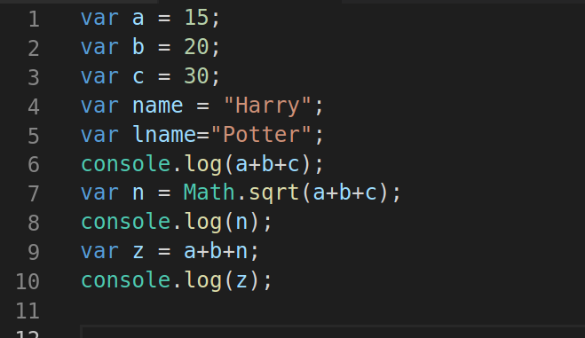
Séquence de commandes
C'est un programme écrit avec JavaScript. Tu ne le comprendras pas pour le moment, mais à la fin de cette session.
Notes:
Le seul but de cette slide est de servir d'exemple de l'aspect des commandes et de leur hiérarchie.

Slide 12

Opération de données
La programmation consiste à écrire des opérations ou des traitements à effectuer.
On peut distinguer trois étapes principales dans un programme :
Recevoir des données
Réaliser un traitement dessus
Afficher un résultat ou faire une action
Traitement
Entrée
(input)
Sortie
(output)
Notes:
C’est une représentation visuelle de la manière dont fonctionne la programmation. L’entrée des données est toujours requise.
Discutez des exemples réels avec les étudiants. Google Translate peut-il fonctionner sans des saisies de texte, par exemple ?

Slide 13
Langage JavaScript
Notes:
Il existe plusieurs langages de programmation. Ils se sont développés en fonction de nécessité. Certains servent à des besoins et objectifs spécifiques et peuvent ne pas être utilisés autre part, tandis qu’il y en a ceux qui peuvent servir un double objectif, comme JavaScript.

Slide 14
Langage JavaScript
Quelques faits sur JavaScript :
JavaScript est l'un des langages les plus répandus
JavaScript est un langage principalement utilisé pour ajouter du dynamisme à des sites Internet, mais beaucoup d’autres usages sont possibles
Comme tout langage de programmation, le JavaScript respecte des règles spéciales
Les fichiers qui contiennent du JavaScript se terminent par l’extension .js
Remarque : Le Java est un langage complétement différent du JavaScript
Notes:
JS peut être utilisé pour développer des sites web complets (front-end et back-end). Des programmes/applications pour diverses plateformes. Même des jeux... par exemple, le moteur de jeu Unity utilise JavaScript.
Il est facile de travailler avec JS car il fonctionne dans le navigateur.
JavaScript et Java ne sont pas identiques. Java est un autre langage. Donc JS est utilisé pour JavaScript.
Le format du fichier JavaScript .JS

Slide 15
Variables et types de données
Notes:
Expliquez les variables et les types de données de sorte que les étudiants puissent les comprendre. Des exemples pratiques sont utiles.
Par exemple, en utilisant notre propre mémoire d'objets. La valeur de la variable est l'objet crayon. Le nom de la variable est « crayon ».

Slide 16
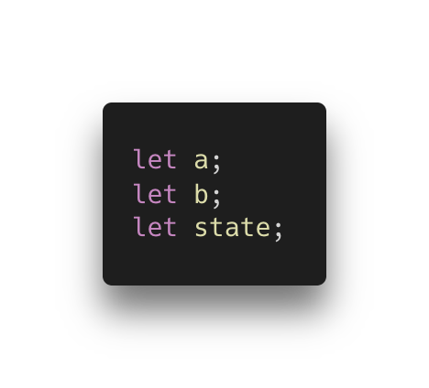



Déclarations des variables
a
b
Avec la déclaration des variables, nous occupons un espace dans la mémoire et nous lui donnons un nom.
state
A ce stade, la variable n’a pas encore de contenu.
Notes:
Discutez du contenu de cette slide. Avant de passer au sujet suivant, assurez-vous que les étudiants comprennent ce concepte.
Si vous le souhaitez vous pouvez utiliser ce lien pour la démonstration : Aperçu

Slide 17
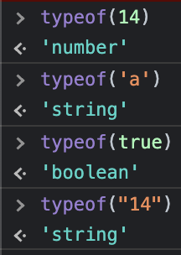
Types de données de base
En programmation, les données ont un type
En JavaScript les types de données de base sont :
Number (nombre)
String (chaîne de caractères)
Boolean (booléen)
Notes:
Ils ont peut-être remarqué la différence entre les variables string (chaîne) et number (nombre).
Utilisez les exemples de mots réels.
Le nom d'une personne est écrit avec un string (chaîne). Son âge est écrit avec un number (nombre).
Dans le cas d'une question fermée, la réponse s'écrit avec un boolean (booléen).
Ex. Une personne peut-elle danser ?
true (oui) ou false (non).

Slide 18
JavaScript dans la pratique
Notes:
Expliquez les variables et les types de données de sorte que les étudiants puissent les comprendre. Des exemples pratiques sont utiles.
Par exemple, en utilisant notre propre mémoire d'objets. La valeur de la variable est l'objet crayon. Le nom de la variable est « crayon ».

Slide 19






Les outils
Interpréteur / Environnement
Éditeur de texte
Source Control
- CodePen.io
- Visual Studio Code
- NodeJS
- Navigateurs
- Git
- GitHub
Tout ces outils sont gratuits et tu peux les installer chez toi.
Notes:
Ils ont peut-être remarqué la différence entre les variables string (chaîne) et number (nombre).
Utilisez les exemples de mots réels.
Le nom d'une personne est écrit avec un string (chaîne). Son âge est écrit avec un number (nombre).
Dans le cas d'une question fermée, la réponse s'écrit avec un boolean (booléen).
Ex. Une personne peut-elle danser ?
true (oui) ou false (non).

Slide 20


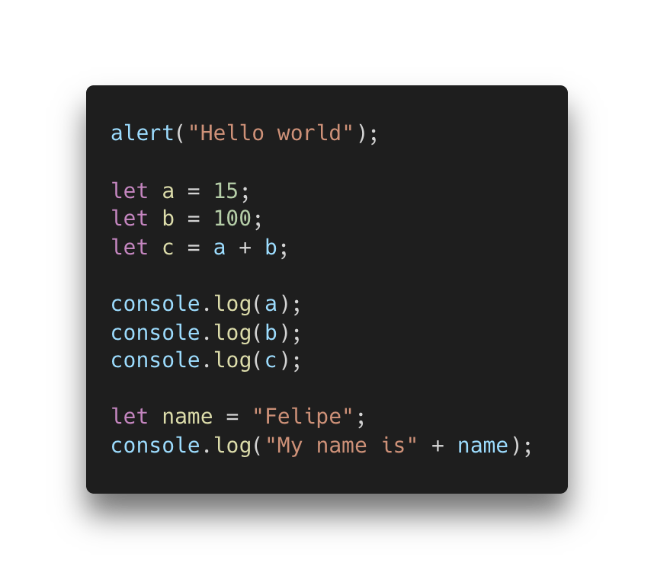
Exercice : réécris ce code
script.js
Notes:
Travail des étudiants : utilisant le fichier Script.js qu'ils ont téléchargé à partir de la slide précédente, faites-leur créer différents types de variables (string, number, boolean).
Présentez-leur les fonctions d'alert et de console.log.

Slide 21
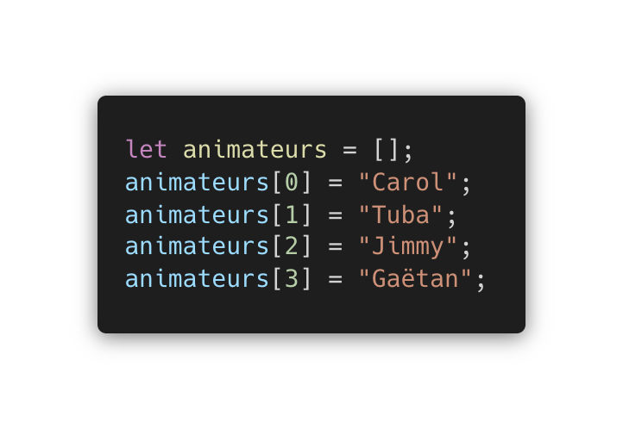
Types de données composées - tableau
Les Tableaux ou Array permettent de sauvegarder plusieurs valeurs sous un seul nom.
L’index est la position d’une valeur dans un array.
Le premier index du tableau est le 0, pas le 1
Index
0
1
2
3
Valeur
"Carol"
"Tuba"
"Jimmy"
"Gaetan"
Nom
animateurs
Notes:
Demandez aux étudiants comment peuvent-ils écrire les noms des variables pour les couleurs du drapeau français.
Une seule variable est nécessaire, nommée “couleur” et ayant 3 valeurs : bleu, blanc, rouge.
C’est ce qu’on appelle un tableau.

Slide 22
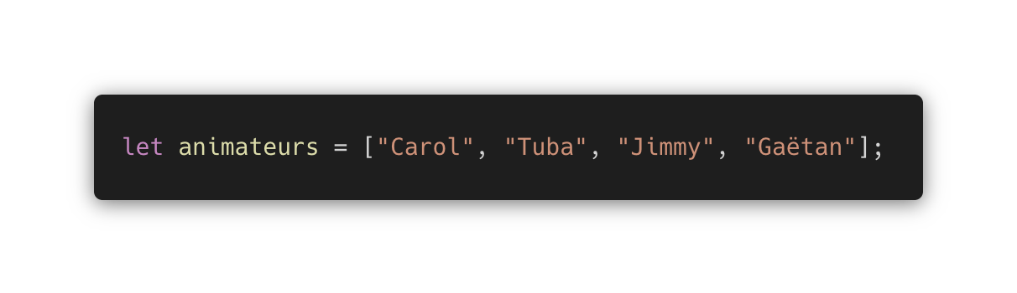
Types de données composées - Tableau
Ces deux codes font la même chose.
Notes:
C’est un exemple de déclaration et d’affectation d’un tableau.

Slide 23
Opérateurs

Slide 24
Opérateurs arithmétiques
Opérateur | Nom | Exemple
+ | addition | 10 + 4 = 14
- | soustraction | 10 – 4 = 6
* | multiplication | 10 * 4 = 40
/ | division | 10 / 4 = 2.5
% | modulo (reste) | 10 % 4 = 2
Notes:
Révisez ces opérateurs standards avec les étudiants.

